Slide 1
Wireshark使用2-过滤器

Slide 2
课程概况
Wireshark过滤器
实验2内容

Slide 3
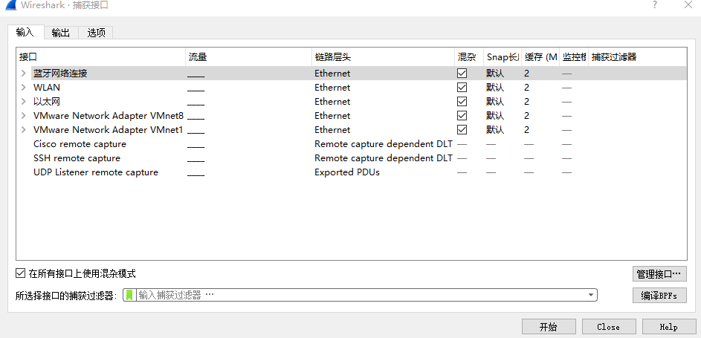
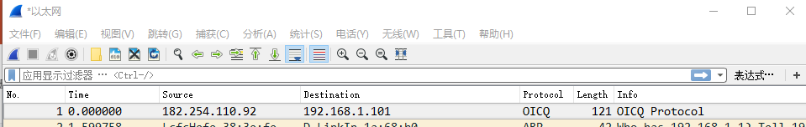
Wireshark过滤器概述
在Wireshark中有两种过滤器。
捕捉过滤器：在抓包之前设置，让Wireshark只抓取过滤器指定的包。
显示过滤器：在桌包之前或者完成抓包之后都可，不影响抓包，只是方便查看。

Slide 4
捕捉过滤器
捕捉过滤器例子：
[src|dst] host <host> 主机过滤
src host 192.168.20.159 捕捉源IP地址是192.168.20.159的包。
dst host 192.168.20.159 捕捉目标IP地址是192.168.20.159的包。
host 192.168.20.159 捕捉源IP或者目标IP是192.168.20.159的包。
[tcp|udp] [src|dst] port <port> 端口过滤
host 192.168.20.159 and tcp port 9990 捕捉源/目标IP地址是192.168.20.159，源/目标 端口是TCP 9990端口的数据包。

Slide 5
捕捉过滤器
Protocol（协议）: 可能的值: ether, fddi, ip, arp, rarp, decnet, lat, sca, moprc, mopdl, tcp and udp. 如果没有特别指明是什么协议，则默认使用所有支持的协议。
Direction（方向）: 可能的值: src, dst, src and dst, src or dst 如果没有特别指明来源或目的地，则默认使用 “src or dst” 作为关键字。 例如，”host 10.2.2.2″与”src or dst host 10.2.2.2″是一样的。

Slide 6
捕捉过滤器
Host(s): 可能的值： net, port, host, portrange. 如果没有指定此值，则默认使用”host”关键字。 例如，”src 10.1.1.1″与”src host 10.1.1.1″相同。
Logical Operations（逻辑运算）: 可能的值：not, and, or. 否(“not”)具有最高的优先级。或(“or”)和与(“and”)具有相同的优先级，运算时从左至右进行。 例如， “not tcp port 3128 and tcp port 23″与”(not tcp port 3128) and tcp port 23″相同。 “not tcp port 3128 and tcp port 23″与”not (tcp port 3128 and tcp port 23)”不同。

Slide 7

显示过滤器
显示过滤器例子：
http 显示TCP 80端口的http包。
tcp.port == 9990 显示tcp 端口是9990的包。
tcp.flags.reset == 1 显示tcp标志字段中reset标志为1的包。
tcp.port==80 or tcp.port==9990 显示端口是80或者9990的包

Slide 8
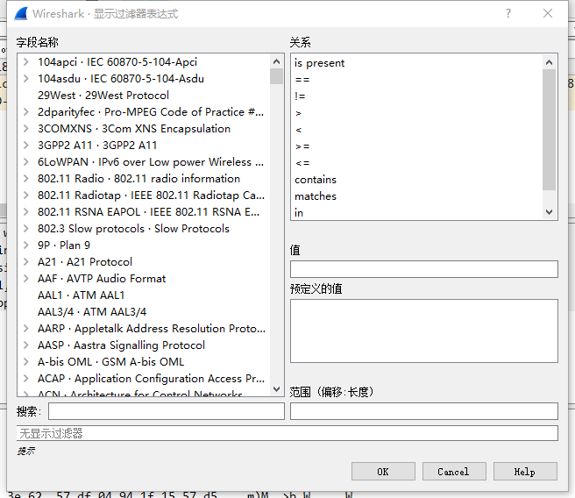
显示过滤器
Protocol（协议）: 可以使用大量位于OSI模型第2至7层的协议。点击”Expression…”按钮后，可以看到它们。 比如：IP，TCP，DNS，SSH。
String1, String2 (可选项): 协议的子类。 点击相关父类旁的”+”号，然后选择其子类。

Slide 9
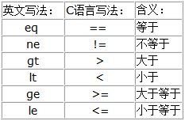
显示过滤器
Comparison operators （比较运算符）
例如：
tcp.port==9990
过滤显示TCP端口是9990的数据包。
Tcp.seq eq 115
过滤显示序列号为115的数据包。
……

Slide 10
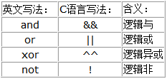
显示过滤器
Logical e­xpressions（逻辑运算符）
例如：
tcp.port== 9990 or tcp.port== 9991
过滤显示TCP端口是9990或者9991的包。
!(ip.src == 180.149.135.236)
过滤显示源IP地址不是180.149.135.236的数据包。
……

Slide 11
实验2：捕获并分析网络分组
学习Wireshark的过滤器使用
捕获与分析ARP报文
捕获与分析ICMP报文
捕获与分析IP报文

